Slide 1
Операционные системы
Язвинская Наталья Николаевна

Slide 2
Лекция 2.
Стандартизация и сертификация ОССН
Введение
Основные направления обеспечения информационной безопасности Российской Федерации
Описание процесса моделирования и верификации механизма управления доступом операционной системы
Модель политики безопасности управления доступом – состав и структура
Язвинская Н.Н., к.т.н., доцент каф. КБИС

Slide 3
Безопасной считается информационная система, которая удовлетворяет следующим требованиям:
1. Конфиденциальность (confidentiality) – гарантия того, что информация будет доступна только тем пользователям, которым этот доступ разрешен. Такие пользователи называются авторизованными. Доступ подобного рода включает в себя вывод на печать, на экран и другие формы предоставления информации, в том числе само обнаружение существования объекта.
2. Доступность (availability) – предположение того, что свойства и ресурсы системы (получение, изменение, поиск, обработка данных и т. п.) были всегда доступны авторизованным пользователям.
3. Целостность (integrity) – гарантия сохранности данными правильных значений, которая достигается запретом для неавторизованных пользователей каким-либо образом изменять, модифицировать, разрушать или создавать данные.
4. Аутентичность. Компьютерная система должна иметь возможность проверять идентичность пользователя.
Язвинская Н.Н., к.т.н., доцент каф. КБИС

Slide 4
Задачи:
• формирования государственной политики в области обеспечения информационной безопасности РФ;
• подготовки предложений по совершенствованию правового, методического, научно-технического и организационного обеспечения информационной безопасности РФ;
• разработки целевых программ обеспечения информационной безопасности РФ.
Язвинская Н.Н., к.т.н., доцент каф. КБИС

Slide 5
Основными органами являются:
• федеральный орган исполнительной власти, уполномоченный в области обеспечения безопасности, – Федеральная служба безопасности (ФСБ);
• федеральный орган исполнительной власти, уполномоченный в области противодействия техническим разведкам и технической защиты информации, – Федеральная служба по техническому и экспортному контролю (ФСТЭК);
• Федеральная служба охраны Российской Федерации (ФСО России);
• Служба внешней разведки (СВР);
• Министерство обороны.
Язвинская Н.Н., к.т.н., доцент каф. КБИС

Slide 6
Международная Организация по Стандартизации (ISO) и Международная Электротехническая Комиссия (IEC):
ГОСТ Р ИСО/МЭК 27000-2021 «Информационные технологии. Методы и средства обеспечения безопасности. Системы менеджмента информационной безопасности. Общий обзор и терминология»
ГОСТ Р ИСО/МЭК 27001-2021 «Информационная технология. Методы и средства обеспечения безопасности. Системы менеджмента информационной безопасности. Требования»
ГОСТ Р ИСО/МЭК 27002-2021 «Информационные технологии. Методы и средства обеспечения безопасности. Свод норм и правил применения мер обеспечения информационной безопасности»
ГОСТ Р ИСО/МЭК 27003-2021 «Информационная технология. Методы и средства обеспечения безопасности. Системы менеджмента информационной безопасности. Руководство по реализации системы менеджмента информационной безопасности»
Язвинская Н.Н., к.т.н., доцент каф. КБИС

Slide 7
ГОСТ Р ИСО/МЭК 27004-2021 «Информационная технология. Методы и средства обеспечения безопасности. Менеджмент информационной безопасности»
ГОСТ Р ИСО/МЭК 27005-2010 «Информационная технология. Методы и средства обеспечения безопасности. Менеджмент риска информационной безопасности»
ГОСТ Р ИСО/МЭК 27007-2014 «Информационная технология. Методы и средства обеспечения безопасности. Руководства по аудиту систем менеджмента информационной безопасности»
ГОСТ Р 56045-2014/ISO/IEC TR 27008:2011 «Информационная технология. Методы и средства обеспечения безопасности. Рекомендации для аудиторов в отношении мер и средств контроля и управления информационной безопасностью»
ГОСТ Р ИСО/МЭК 27011-2012 «Информационная технология. Методы и средства обеспечения безопасности. Руководства по менеджменту информационной безопасности для телекоммуникационных организаций на основе ИСО/МЭК 27002»
Язвинская Н.Н., к.т.н., доцент каф. КБИС

Slide 8
ГОСТ Р ИСО/МЭК 27013-2014 «Информационная технология. Методы и средства обеспечения безопасности. Руководство по совместному использованию стандартов ИСО/МЭК 27001 и ИСО/МЭК 20000-1»
ГОСТ Р ИСО/МЭК 27033-1-2011 «Информационная технология. Методы и средства обеспечения безопасности. Безопасность сетей. Часть 1. Обзор и концепции»
ГОСТ Р ИСО/МЭК 27033-3-2014 «Информационная технология. Методы и средства обеспечения безопасности. Безопасность сетей. Часть 3. Эталонные сетевые сценарии. Угрозы, методы проектирования и вопросы управления»
ГОСТ Р ИСО/МЭК 27034-1-2014 «Информационная технология. Методы и средства обеспечения безопасности. Безопасность приложений. Часть 1. Обзор и общие понятия»
ГОСТ Р ИСО/МЭК 27050-1-2019 «Информационные технологии. Методы обеспечения безопасности. Выявление и раскрытие электронной информации. Часть 1. Обзор и концепции»
Язвинская Н.Н., к.т.н., доцент каф. КБИС

Slide 9
ГОСТ Р ИСО/МЭК 15408-1-2012 – Информационная технология. Методы и средства обеспечения безопасности. Критерии оценки безопасности информационных технологий. Часть 1. Введение и общая модель;
ГОСТ Р ИСО/МЭК 15408-2–2013 Информационная технология. Методы и средства обеспечения безопасности. Критерии оценки безопасности информационных технологий. Часть 2. Функциональные требования безопасности;
ГОСТ Р ИСО/МЭК 15408-3-2013 – Информационная технология. Методы и средства обеспечения безопасности. Критерии оценки безопасности информационных технологий. Часть 3. Требования доверия к безопасности;
ГОСТ Р ИСО/МЭК 15408 – «Общие критерии оценки безопасности информационных технологий»: стандарт, определяющий инструменты и методику оценки безопасности информационных продуктов и систем; он содержит перечень требований, по которым можно сравнивать результаты независимых оценок безопасности;
Язвинская Н.Н., к.т.н., доцент каф. КБИС

Slide 10
ГОСТ Р ИСО/МЭК 17799 – «Информационные технологии. Практические правила управления информационной безопасностью».
ГОСТ Р ИСО/МЭК 27001 – «Информационные технологии. Методы безопасности. Система управления безопасностью информации. Требования».
Язвинская Н.Н., к.т.н., доцент каф. КБИС

Slide 11
Набор требований к мерам защиты и подтверждению их корректности в ГОСТ Р ИСО/МЭК 15408-3 разбит на оценочные уровни доверия (ОУД). Минимальный набор требований, базирующийся на самых общих, неформальных подходах к подтверждению безопасности оцениваемой системы, содержится в первом оценочном уровне доверия (ОУД1), а наиболее широкий и строгий набор требований к удостоверению безопасности систем изложен в седьмом оценочном уровне доверия (ОУД7), который предусматривает формальное (в некоторых случаях полуформальное) обоснование корректности реализации механизма управления доступом, важнейшей части средств защиты информации (СЗИ), в рамках объекта оценки (ОО).
Цель формализации требований к механизму управления доступом и систематической верификации как моделей, так и его реализации в ОССН — это повышение уровня доверия к данному механизму в ОО.
Язвинская Н.Н., к.т.н., доцент каф. КБИС

Slide 12
2 Описание процесса моделирования и верификации механизма управления доступом операционной системы
Требования класса доверия «Разработка», в котором в соответствии с ГОСТ Р ИСО/МЭК 15408-3 для функций безопасности объекта оценки (ФБО) и функциональных требований безопасности (ФТБ) указывается, что класс «Разработка» содержит шесть семейств доверия для структурирования и представления ФБО на различных уровнях детализации. Эти семейства включают в себя:
• требования к описанию (на различных уровнях детализации) проекта и реализации ФТБ (ADV FSP «Функциональная спецификация», ADV TDS «Проект ОО», ADV IMP «Представление реализации»);
• требования к описанию архитектурно-ориентированных особенностей разделения доменов, обеспечения собственной защиты ФБО и невозможности обхода ФБО (ADV ARC «Архитектура безопасности»);
Язвинская Н.Н., к.т.н., доцент каф. КБИС

Slide 13
требования к модели политики безопасности и к прослеживанию соответствия между моделью политики безопасности и функциональной спецификацией (ADV SPM «Моделирование политики безопасности»);
• требования к внутренней структуре ФБО, которые охватывают такие аспекты, как модульность, деление на уровни и минимизацию сложности (ADV INT «Внутренняя структура ФБО»).
Язвинская Н.Н., к.т.н., доцент каф. КБИС

Slide 14
Математическая модель - модель, например политики безопасности управления доступом, представленная в математической нотации. Она формальна с точки зрения математиков, но неформальна с точки зрения программистов, которые под формальной нотацией понимают такую нотацию, которая является машиночитаемой и однозначно интерпретируемой соответствующими программными инструментами.
Функциональная спецификация ОО, в соответствии с определением, приведенном в стандарте ГОСТ Р ИСО/МЭК 15408, — это «полная полуформальная функциональная спецификация с дополнительной формальной спецификацией», т.е. полуформальные спецификации используются как некоторая исходная абстракция, на основе которой строится система формальных спецификаций.
Язвинская Н.Н., к.т.н., доцент каф. КБИС

Slide 15
Процесс моделирования и верификации механизма управления доступом операционной системы состоит из нескольких этапов:
Этап I. Формализация модели политики безопасности управления доступом и ее верификация.
Первым этапом процесса является построение сначала строгой модели политики безопасности управления доступом и затем приведение этой модели к «формальному» виду, т. е. разработке спецификации этой модели на формальном языке и далее верификации этой спецификации при помощи современных инструментов верификации для доказательства того, что ОО не может перейти в небезопасное состояние.
Язвинская Н.Н., к.т.н., доцент каф. КБИС

Slide 16
Этап II. Разработка спецификации системных вызовов ОС и доказательство ее соответствия с формальной моделью политики безопасности
На втором этапе необходимо связать требования к механизму управления доступом (модель политики безопасности управления доступом) с функциональной спецификацией ОО. Это требуется для того, чтобы решить еще одну задачу, предусмотренную требованиями ГОСТ Р ИСО/МЭК 15408 -доказательство соответствия между формальной функциональной спецификацией и формальной моделью политики безопасности (доказательство «соответствия между моделью политики безопасности и функциональной спецификацией (ADV SPM «Моделирование политики безопас ности»)» .
Язвинская Н.Н., к.т.н., доцент каф. КБИС

Slide 17
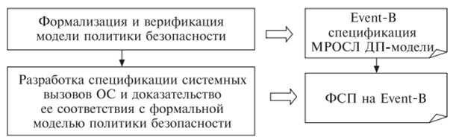
Первые два этапа верификации механизма управления доступом ОС
ДП-модель - Модель управления доступом и информационными потоками
МРОСЛ - Мандатная сущностно-Ролевая модель управления доступом и информационными потоками в ОС семействаЛинукс
Event B- формальная модель. Event-B применяется для разработки и верификации
моделей в системной и программной инженерии только в
классе программ-процессов (систем управления)
ФСП - Функциональная спецификация
Язвинская Н.Н., к.т.н., доцент каф. КБИС

Slide 18
III этап. Разработка спецификаций API LSM на Event-B и ее верификация.
К задаче построения формальной спецификации API LSM (Linux Security Modules) добавляется задача ее верификации, т. е. доказательства ее согласованности и доказательства сохранения инвариантов безопасности при выполнении произвольных обращений к API LSM.
IV этап. Разработка спецификации API LSM на уровне языка программирования и верификация уже не модели, а реализации модуля LSM.
Спецификация в этом случае уже разрабатывается на языке спецификаций ACSL, специально предназначенного для описания требований к интерфейсам программ, реализованных на языке Си. Для верификации реализации модуля LSM также нужно использовать другие инструменты, которые предназначены для верификации Си-программ.
Язвинская Н.Н., к.т.н., доцент каф. КБИС

Slide 19
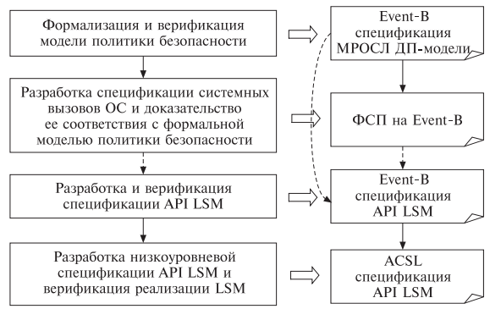
Процесс верификации механизма управления доступом ОС. Этапы I–IV
ACSL - ANSI/ISO C Specification Language
Язвинская Н.Н., к.т.н., доцент каф. КБИС

Slide 20
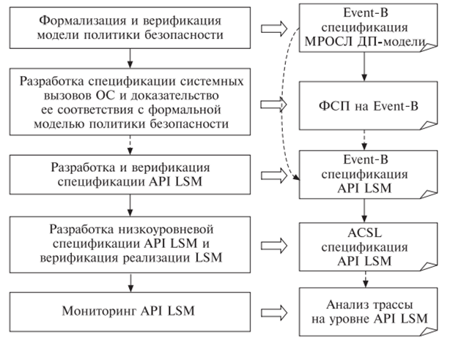
Схема процесса верификации механизма управления доступом ОС. Вариант 1
Язвинская Н.Н., к.т.н., доцент каф. КБИС

Slide 21
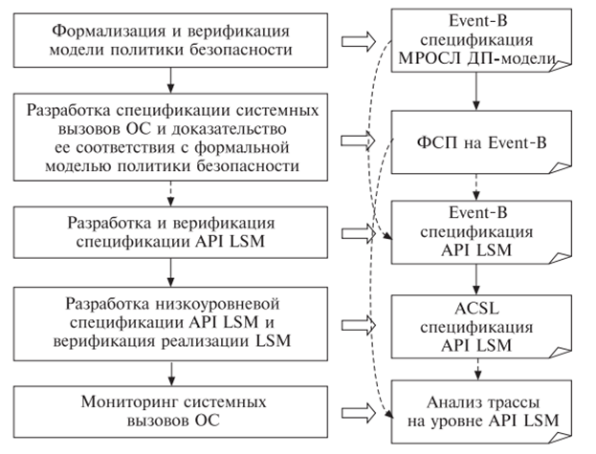
Схема процесса верификации механизма управления доступом ОС. Вариант 2
Язвинская Н.Н., к.т.н., доцент каф. КБИС

Slide 22
3 Модель политики безопасности управления доступом – состав и структура
«Требованиям безопасности информации к операционным системам» ФСТЭК России составляют шесть профилей защиты ОС типа «А»
Третий класс защиты профиля защиты включает компоненты доверия: ADV SPM.1 «Формальная модель политики безопасности», ADV FSP.5 «Полная полуформальная функциональная спецификация с дополнительной информацией об ошибках», ADV FSP.6 «Полная полуформальная функциональная спецификация с дополнительной формальной спецификацией», AVA CCA EXT.1 «Анализ скрытых каналов».
Язвинская Н.Н., к.т.н., доцент каф. КБИС

Slide 23
3 Модель политики безопасности управления доступом – состав и структура
В качестве скрытых каналов в профилях защиты рассматриваются:
• каналы передачи, предназначенные для управления, но которые (в нарушение политики управления доступом или политики управления потоками) потенциально могут использоваться для передачи данных пользователя;
• каналы передачи, предназначенные для передачи данных пользователя, но которые потенциально могут использоваться для передачи сигналов нарушителя (в том числе с использованием модуляции передачи данных);
• каналы передачи, которые (в нарушение установленных ограничений) потенциально могут использоваться для наблюдения одним пользователем за действиями другого пользователя;
• иные типы скрытых каналов.
Язвинская Н.Н., к.т.н., доцент каф. КБИС

Slide 24
MIC (Mandatory Integrity Control – мандатный контроль целостности), который добавляет управление доступом с помощью уровней целостности (англ. Integrity Levels, IL).
Уровень целостности - уровень надежности субъекта или объекта доступа. Цель этого механизма заключается в использовании политик управления целостностью и уровнями целостности, задействованных субъектов и объектов для ограничения доступа процессам, которые считаются потенциально менее надежными, по сравнению с доверенными процессами, работающими под той же учетной записью пользователя.
Применяется в ОС семейства Microsoft Windows, где показал свою высокую эффективность при противодействии компьютерным вирусам и атакам, направленным на несанкционированное повышение привилегий. Среди отечественных ОС MIC применен только ОССН Astra Linux Special Edition с версии 1.5.
Язвинская Н.Н., к.т.н., доцент каф. КБИС

Slide 25
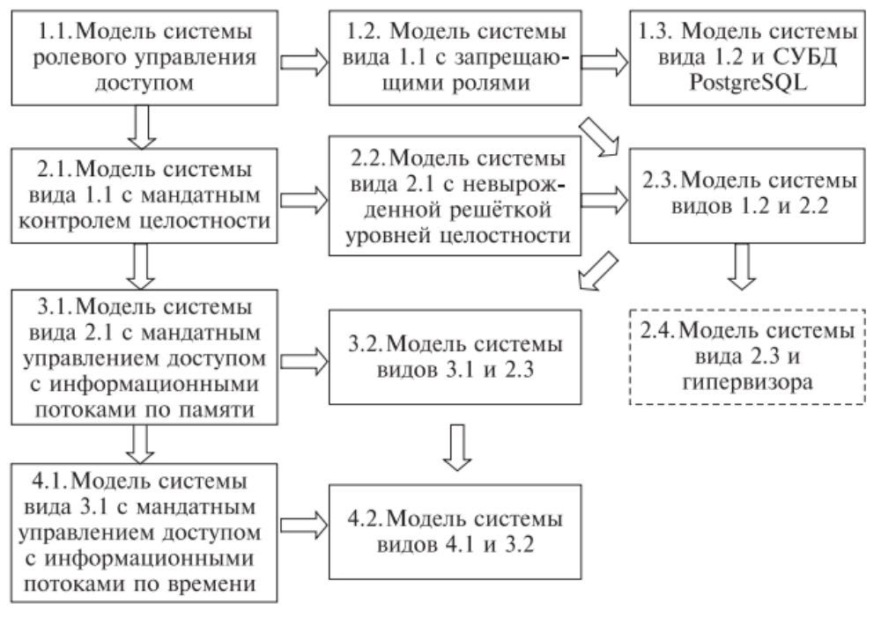
Актуальное иерархическое представление
МРОСЛ ДП-модели
Язвинская Н.Н., к.т.н., доцент каф. КБИС

Slide 26
Актуальное иерархическое представление
МРОСЛ ДП-модели
• первый уровень (базовый) — модель системы ролевого управление доступом (1.1);
• второй уровень — модель системы ролевого управление доступом и мандатного контроля целостности (2.1);
• третий уровень — модель системы ролевого управление доступом, мандатного контроля целостности и мандатного управления доступом только с информационными потоками по памяти (3.1);
• четвертый уровень — модель системы ролевого управление доступом, мандатного контроля целостности и мандатного управления доступом с информационными потоками по памяти и по времени (4.1).
Язвинская Н.Н., к.т.н., доцент каф. КБИС

